Slide 1



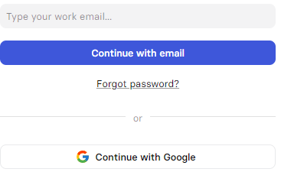
SHOP-PT
CLIENTE
EMPLEADO
Acumula tus puntos y participa para ser uno de nuestros tres ganadores mensuales entre más puntos acumules más posibilidades tendrás de ganar
Has click aquí para ver los premios del próximo sorteo.

Slide 2
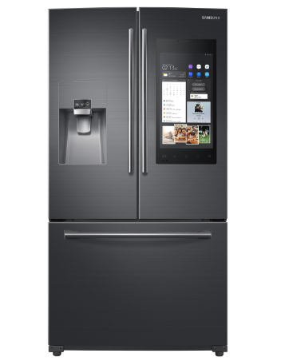
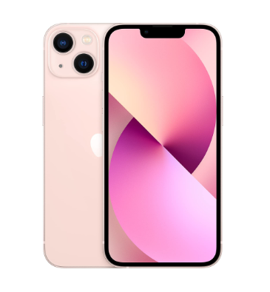
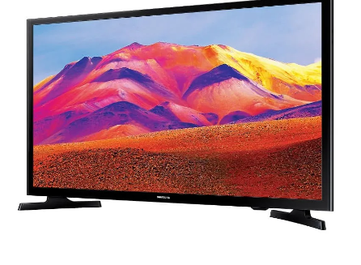
SHOP-PT
Conoce los premios para el sorteo de este mes

Slide 3

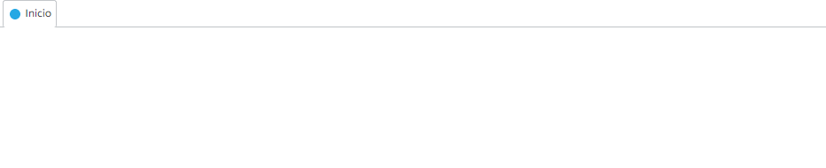

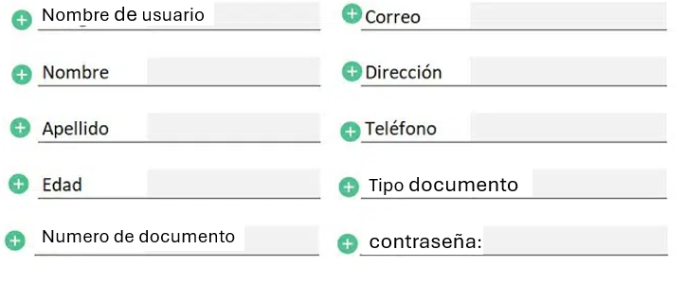
SHOP-PT
User-3312
Teresita Gonzales
Mis datos personales
Reclamar entradas
Registrar puntos
Ver ganadores

Slide 4
SHOP-PT
Administrador- T800
Numero del sorteo | Ganadores | Premio
9-11 | Karim Benzema,… | Smart TV
23-50 | Angela Aguilar,… | Libra de arroz
---- | --- | ---
--- | -- | --
--- | --- | --
--- | -- | ---
Álvaro Uribe Vélez
Mis datos personales
Historial de clientes
Registro Historico
Crear Encuestas

